Slide 1
單元五-MySQL基本操作

Slide 2
MySQL
目前為Oracle旗下產品，並有分為商業版及社群版
創辦人另行開發MariaDB供免費使用
關聯式資料庫
支援交易行為
支援命令行指令
適合中小型的應用

Slide 3
基本操作
透過資料庫軟體來完成以下操作(phpMyAdmin)
新建資料庫(Create)
新建資料表(Create)
新增資料(Insert)
更新資料(Update)
查詢資料(Select)
刪除資料(Delete)

Slide 4
練習
請設計一個紀錄每日花費的資料庫及資料表
需要那些欄位?
欄位的資料型態?
會有那些操作?
建立至少十筆資料

Slide 5
關聯資料表
多個資料表之間以某個欄位來建立關係的特性稱為關聯資料表
建立關聯資料表有以下好處:
減少重覆
減少容量
簡化資料管理
避免資料異動時錯誤
建立關聯資料表也可能有缺點:
資料太多時，關聯混亂
查詢語法變複雜
關聯查詢時效率差

Slide 6
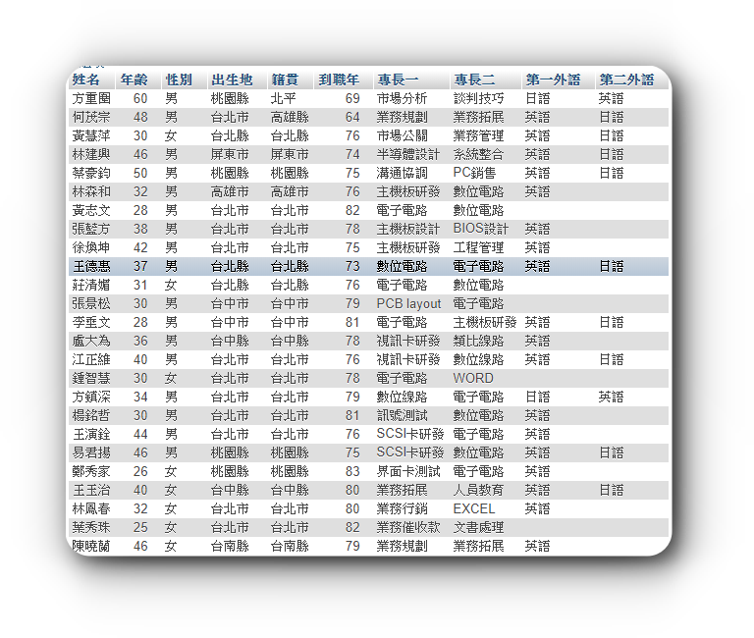
練習
請觀察右方的資料表，討論有那些可以改善的地方?
欄位的資料型態？
是否可以拆分不同的資料表
如何設定關聯

Slide 7
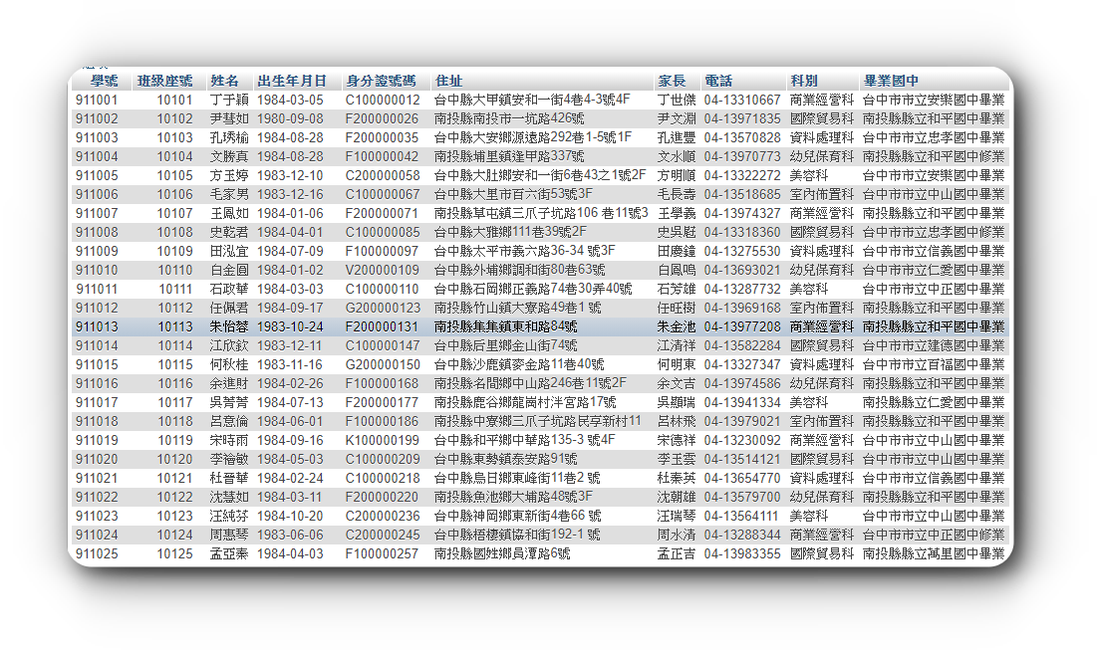
練習
請觀察下方的資料表，討論有那些可以改善的地方?
欄位的資料型態？
是否可以拆分不同 的資料表
如何設定關聯

Slide 8
練習
請根據前兩頁觀察的結果重新設計資料表
員工基本資料表
基本資料表所需欄位
有那些關聯資料表
學生資料表
基本資料表所需欄位
有那些關聯資料表

Slide 9
練習
根據前頁建立的資料及關聯資料表，自行設計查詢目標及語法
查詢畢業於某國中的所有學生
SELECT `students`.`name`, `students`.`birthday`, `students`.`addr`, `graduate_school`.`name` FROM `students`,`graduate_school` WHERE `students`.`graduate_at`=6 && `students`.`graduate_at`=`graduate_school`.`id`

Slide 10
查詢一年三班住在台中縣的學生
SELECT
`students`.`name` AS '姓名',
`students`.`birthday` AS '生日',
`students`.`addr` AS '地址',
`classes`.`name` AS '班級',
`class_student`.`seat_num` AS '班級座號'
FROM
`class_student`,
`students`,
`classes`
WHERE
`class_student`.`school_num`=`students`.`school_num` &&
`class_student`.`class_code`=`classes`.`code` &&
`class_student`.`class_code`='103' &&
LEFT(`students`.`addr`,3)='台中縣‘
ORDER BY
`students`.`birthday` DESC,

Slide 11
查詢一年三班住在台中縣的學生
SELECT
`students`.`name` AS '姓名',
`students`.`birthday` AS '生日',
`students`.`addr` AS '地址',
`classes`.`name` AS '班級',
`class_student`.`seat_num` AS '班級座號'
FROM
`class_student`,
`students`,
`classes`
WHERE
`class_student`.`school_num`=`students`.`school_num` &&
`class_student`.`class_code`=`classes`.`code` &&
`class_student`.`class_code`='103' &&
LEFT(`students`.`addr`,3)='台中縣‘
ORDER BY
`students`.`birthday` DESC,

Slide 12
查詢一年三班住在台中縣的學生
SELECT
`students`.`name` AS '姓名',
`students`.`birthday` AS '生日',
`students`.`addr` AS '地址',
`classes`.`name` AS '班級',
`class_student`.`seat_num` AS '班級座號'
FROM
`class_student`,
`students`,
`classes`
WHERE
`class_student`.`school_num`=`students`.`school_num` &&
`class_student`.`class_code`=`classes`.`code` &&
`class_student`.`class_code`='103' &&
`students`.`addr` like '%台中縣%' &&
`students`.`addr` like '%4F'
ORDER BY
`students`.`birthday` DESC

Slide 13
查詢擁有某項專長的員工
SELECT
`employee`.`name`,
`employee`.`position`,
`person`.`age`,
`person`.`pro_1`,
`person`.`pro_2`
FROM
`person` ,
`employee`
WHERE
`person`.`name`=`employee`.`id` &&
`person`.`pro_2`='數位電路'

Slide 14
查詢住在台北又有日語能力的員工
SELECT
`employee`.`name`,
`employee`.`position`,
`employee`.`salary`,
`person`.`lang_1`,
`person`.`lang_2`,
`employee`.`city`
FROM
`person` ,
`employee`
WHERE
(`lang_1`='日語' OR
`lang_2`='日語') &&
`person`.`name`=`employee`.`id` &&
`employee`.`city` like '%台北市%'

Slide 15
MySQL常用查詢語法
排序-ORDER BY
群組-GROUP BY
限制-LIMIT
IN
between

Slide 16
MySQL結合查詢
Inner join
Out join
Left join
Right join

Slide 17
MySQL的子查詢
在Select 區段只能是值或字串
Select a,b,(select count(id) from xxx) as ‘a’ from yyyy
在from 區段可以是個查詢結果的資料表
Select a,b,cc from yyyy,(select cc,dd,ee from xxx) where ……

